Slide 1

Projeto de lpr
Gerenciador de cantina
João Paulo Antunes de Souza PC3001393

Slide 2
Sumário
Projeto
Cantina de enologia
Como surgiu a ideia?
A ideia é inovadora?
Desafios enfrentados nas cantinas
Contribuições para as cantinas
Vantagens do preenchimento de formulários no aplicativo
Desenvolvimento
Capturas de janelas do projeto
Referências
Agradecimento

Slide 3
Projeto
Nome: Gerenciador de cantina
Nome completo: Gerenciador de atividades de cantina de enologia

Slide 4
Cantina de enologia
Local onde ocorre a produção de vinhos, sucos e derivados de uva e vinho

Slide 5

Como surgiu a ideia?
Vanessa
Viticultura e enologia
Estágio na vinícola de Garibald – RS
  Cantina de viticultura

Slide 6
A ideia é inovadora?
Sim, não existe nenhum gerenciador de atividades de cantina de enologia atualmente
  Fontes: pesquisas; enólogos da vinícola de Garibald
Fora do Brasil
  Gerenciador da parte administrativa de cantina

Slide 7
Desafios enfrentados nas cantinas
Muitas atividades
Monitoramento constante e controle diário no processo de fermentação
Uso de insumos
Preenchimento de fichas e anotações em papel
Regras da legislação brasileira para qualidade e especificidade dos produtos

Slide 8
Contribuições para as cantinas
Substituição das fichas por preenchimento de formulários no aplicativo
Minimização de erros
Controle
Tomada de decisões
Visibilidade
Histórico de registros
Gerador de relatórios
BI (Business Intelligence- Inteligência empresarial)

Slide 9

Vantagens do preenchimento de formulários no aplicativo
Persistência de dados em banco de dados na nuvem
  Segurança
  Integridade
  Compartilhamento de dados
Validação de formulário
Preenchimento automático de campos

Slide 10
Desenvolvimento
Linguagens:
  Java (IDE: NetBeans)
  SQL (banco de dados MySQL ou PostgreSQL)
Dispositivos:
  Sistema Operacional Windows
  +Sistemas Operacionais Linux e MacOS
  +Smartphones com Android
  +Suporte a funcionamento em modo Offline

Slide 11
Capturas de janelas do projeto

Slide 12
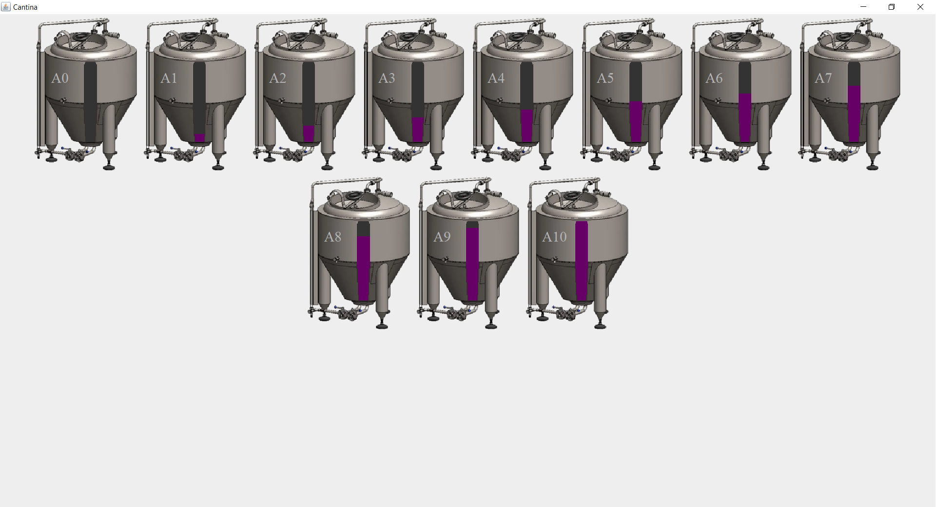
Exemplo de cantina

Slide 13
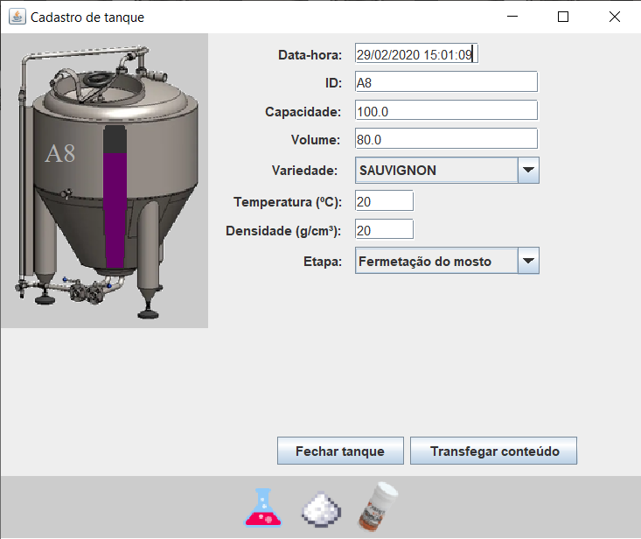
Exemplo de cadastro de tanque

Slide 14
Exemplo de cadastro de tanque
Tubo de ensaio

Slide 15
Exemplo de cadastro de tanque
chaptalização

Slide 16
Exemplo de cadastro de tanque
Insumos

Slide 17
Referências
https://www.vinicolagaribaldi.com.br/
https://dominandoredes.com.br/acesso-remoto/

Slide 18
Obrigado!!!

